Slide 1
미세먼지에서 살아남기(가제)
2016180011 김연지
2016180038 장은선
2016184009 김하은

Slide 2
목차
연구 목적
게임 소개 및 특징
기존 게임과의 차이점
게임 방법
개발 환경
기술적 요소
개발 일정 및 구성원 역할 분담

Slide 3
게임 소개 및 특징
게임 진행
싱글 플레이와 멀티 플레이 모두 가능
게임의 목표는 기술 발전도를 올려서 해결,
→ 1. 미세먼지를 몸에서 배출 시킬 수 있는 기술
또는 자연완화 될때까지 생존
→ 1. 나무를 특정 개수 심기
→ 2. 그냥 오래 생존
특수 엔딩 : 사람들의 폐로 미세먼지 정화(인체 공기청정기)
생존을 위해 여러 아이템을 얻거나
기술 발전을 위한 조건을 수행
돔 외부에서는 이동할 때, 미세먼지 지수가 쌓인다.
사용 아이템에 따라 미세먼지가 덜 쌓이게 할 수 있다.
미세먼지 지수가 MAX 되면 사망
상태창을 통해 미세먼지가 인체에 쌓인 수준을 볼 수 있고,
특정 위치에 많이 쌓이게 되면, 그 부위 사용에 제약이 생긴다.
1인칭 ( 협동 ) 생존 게임
플랫폼 : PC
-> 더 나아간다면 모바일..

Slide 4
기존 게임과의 차이점
배경 스토리를 이렇게 설정한 이유
현실에 가까이 있는 문제점이고 내년에도 충분히 대두 될 수 있는 문제이기 때문이다.
미세먼지의 위험성을 알리기 위함.
( 사람들이 위험하다는 것은 알지만, 미세먼지에 대해 크게 와 닿지는 않음 )
협동/생존 게임을 선정한 이유
생존 게임이 게임 배경에 적합하다고 생각했기 때문이다.

Slide 5
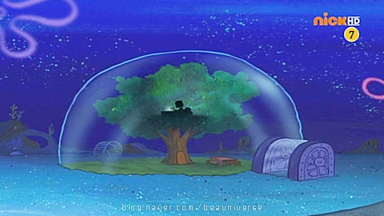
배경 info
선정 이유 : 지금 현실에 미세먼지가 너무 심각함.
내년에도 심각한 상태이지 않을까?
미세먼지가 너무 심각한 정도가 되어서 밖에 다니기 힘든 시대가 되어 버림.
국가적으로 특정 도시 외곽에 돔을 설치하여 사람들이 생존 가능한 지대를 만듬.
돔 내부는 특수기술로 공기 청정이 이루어지고 있다.
돔 :: 스폰지밥에 다람이 집처럼 되어있음.
돔은 부서지지 않는다

Slide 6
게임 info
(1인칭 / 전지적) 시점
플레이어 하나로 게임
안전장치 : 마스크(구하기 쉬운대신, 오래 못쓰고, 정화효과가 낮다),
방독면(무거워서 이동 제약)
돔 밖으로 나가는 이유 - 사람들 구조하고, 음식, 물품 같은 것을 구하기 위해서.
사람들이 많아질 수록 음식을 더 많이 구해와야 하고 사람이 많아야 기술 개발이 빨라진다.
인구 적어지면 기술 개발이 멈춤 구조된 사람들 중에 연구원이 있으면 개발이 빨라진다.
시간이 갈 수록 먹을 것 구하기 힘들어짐.
기술 개발 목적 : 인공 구름(ending)

Slide 7
게임 디테일
공동목표 이루는 게임 : 대체로 좀 길다. 10시간
(작은행성/나라/섬)의 크기 : 8000m * 8000m
돔의 크기 : 3000m * 2000m
자원의 종류 :
1. 밖에서 쓸 수 있는 마스크류(일회용 마스크, 공기 정화통, 방독면, 등)
2. 음식(먼지에 내성이 생긴 진화된 동,식물)
3. 물(물도 기술 개발에 따라 먼지가 덜 쌓임)
4. 나무, 돌, 철기, 의료기구,
플레이어 행동 종류 : 공격, 줍기, 간단한 제작,
걷기, 뛰기

